Slide 1


und

Slide 2
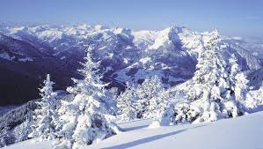
der Winter

Slide 3
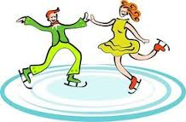
Was kann man im Winter machen?
einen Schneemann machen
Schneeballschlacht machen
Schi laufen
Schlittschuh laufen
rodeln
im Schnee spielen
Fischfang treiben

Slide 4
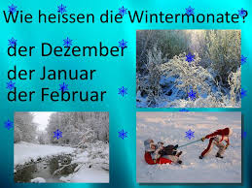

Slide 5
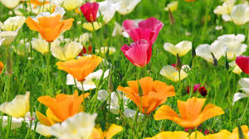
der Frühling

Slide 6
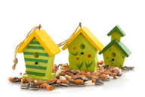

Der Frühling ist vielleicht die schönste Jahreszeit.
Im Frühling erwacht die Natur, es wird warm,
die Sonne scheint oft hell. Der Schnee taut
und durch die Straßen rauschen kleine Bäche.
Die Zugvögel ziehen aus den wärmen Ländern zurück.
Die Kinder bauen für die Vögel Vogelhäuser und
hängen sie an die Bäume.

Slide 7
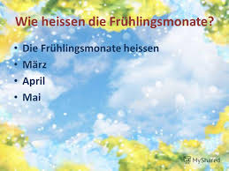

Slide 8
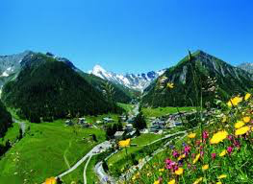
der Sommer

Slide 9
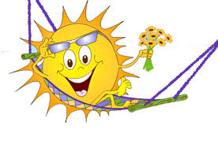

Im Sommer ist es schon warm. Hell scheint die Sonne.
Man kann sich gut erholen. Es gibt viele Möglichkeiten
für gute Erholung: man kann in die Kurorte, Sanatorien
fahren. Der Sommer ist die schönste Zeit im Dorf. In den
Wäldern gibt es schon Beeren und Pilze.

Slide 10
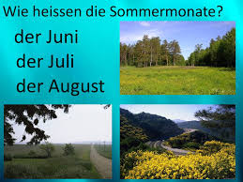

Slide 11
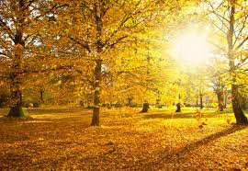
der Herbst

Slide 12

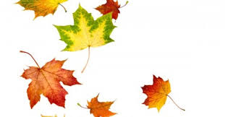
Im Herbst regnet es viel. Oft ist es trübe. Die Bäume
bekommen goldene, rote, und dunkelbraune Blätter.
Die Blätter fallen nieder und bilden auf dem Boden
einen bunten Teppich. Der Herbst ist die Zeit der Ernte,
denn die Bauern bringen das Getreide ein und ernten
das Obst.

Slide 13
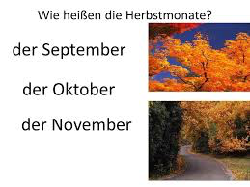

Slide 14
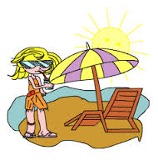

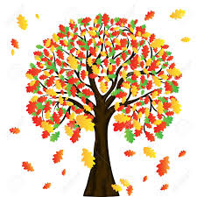
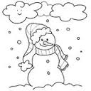
Besprechung:
Beschreibe deine Lieblingsjahreszeit
Was machst du gern im Winter?
Wie verbringst du den Sommer?

